Slide 1
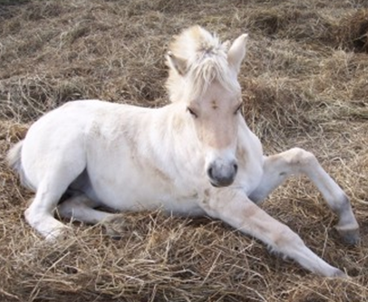
Unghestens behov for energi og protein

Slide 2
Bakgrunn
For å forstå hvordan du beregner fôrrasjoner til unghester er det nødvendig å lære hva unghesten trenger av energi og protein for å vokse og utvikle seg normalt.
Denne leksjonen har tre deler:
Teoridel: Hvordan beregnes unghestens behov for energi og protein
Demonstrasjon: Hvordan bruker du PC-Horse til å beregne unghestens næringsbehov og sette opp en praktisk og god fôrrasjon
Praksis: Lag rasjoner til din egen unghest ved ulik alder.

Slide 3
Læringsmål
Du skal få kunnskap om behovet for energi og protein (fordøyelig råprotein) til unghester ved forskjellig alder.
Du skal kunne sette opp gode fôrrasjoner til unghester.
Du skal kunne vurdere bruk av ulike kvaliteter grovfôr til unghester av ulik type og alder.
Du skal kunne supplere grovfôret i rasjonen med kraftfôr eller tilskuddsfôr slik at unghestens næringsbehov dekkes best mulig.

Slide 4
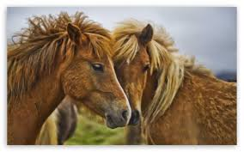
Unghestens energibehov
Unghesten trenger energi for å vedlikeholde kroppen, til å vokse og til daglig aktivitet.
For å kunne beregne unghestens energibehov må vi ha informasjon om:
Alder, i måneder
Vekt, kg
Daglig tilvekst, kg
Forventet voksen vekt, kg

Slide 5
Vekstkurve for unghester
Dersom vi vet omtrent hvor mye unghesten vil veie som voksen kan vi beregne hva den vil veie ved ulik alder.
Vi regner dette som en gitt prosent av forventet voksen vekt.
Vi ser at unghesten ved fødsel veier ca 10% av sin voksne vekt.
Tilsvarende vil den veie ca 67% av sin voksne vekt ved 12 måneders alder.
I denne tabellen er Alder unghestens alder regnet i måneder.
Vekt % er hvor mange prosent av forventet voksen vekt unghesten har nådd i veksten.

Slide 6
Vi ser av figurene at:
Unghestens kroppsvekt øker med alderen.
Unghestens daglige tilvekst avtar med alderen

Slide 7
Beregning av unghestens energibehov til vekst.
Unghestens energibehov beregnes ut fra to formler.
Den ene formelen beregner vedlikeholdsbehovet fra unghestens kroppsvekt og endrer seg noe ut fra alder.
Alder 0-6 måneder: 0,047 FEh/kg kroppsvekt^{0,75}
Alder 7-12 måneder: 0,044 FEh/kg kroppsvekt^{0,75}
Alder 13-36 måneder: 0,042 FEh/kg kroppsvekt^{0,75}
Den andre formelen beregner unghestens energibehov til vekst.
FEh=DTV x (1350 + 67,94 x Alder – 1,093 x Alder x Alder)/1000
Summen av disse to formlene gir unghestens totale daglige energibehov .
Dette blir alt for
komplisert til
praktisk bruk!
Vi skal derfor gjøre
noen forenklinger.
Se neste bilde
DTV = Daglig tilvekst, kg.
Kroppsvekt^{0,75} betyr at kroppsvekten opphøyes i potensen 0,75.
Dette kalles stoffskiftevekt eller metabolsk vekt.
Eks: Kroppsvekt 300 kg blir 300^{0,75} = 72 kg stoffskiftevekt.

Slide 8
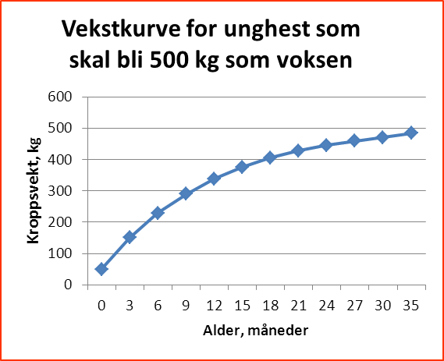
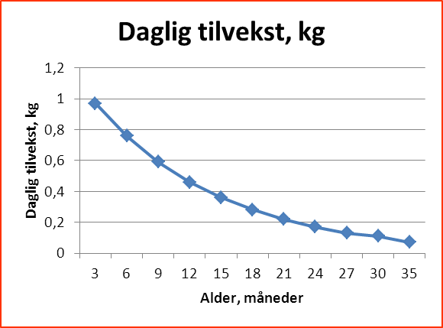
Forenklet beregning av unghestens energibehov
Vi ser igjen på kurvene for unghestens vekst og daglige tilvekst.
Ettersom unghesten blir eldre øker kroppsvekta, men samtidig avtar den daglige tilveksten.
Dette fører til at daglig energibehov blir omtrent det samme helt fra ca 7 måneders alder til 3 års alder.
Meget forenklet kan vi derfor si:
Unghestens energibehov er omtrent det samme som for tilsvarende voksen hest på vedlikehold.
Vi må derfor kunne anslå hva unghesten vil veie som voksen og deretter beregne vedlikeholdsbehovet til den voksne hesten.
Eks. Unghesten skal bli en varmblods ridehest vallak på 500 kg.
Vedlikeholdsbehov for energi= Kroppsvekt x 0,8 Feh x 1,05/100
Unghestens energibehov blir: 500 x 0,8 Feh x 1,05/100 = 4,2 FEh

Slide 9
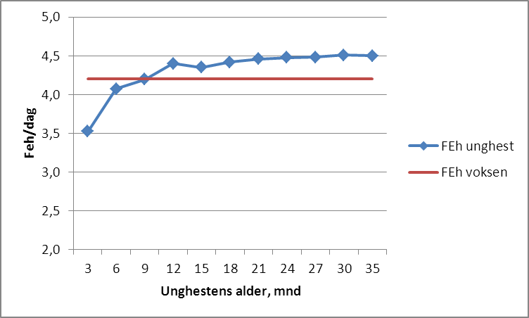
Unghestens energibehov sammenlignet med vedlikeholdsbehov til voksen hest av samme type.
Varmblods ridehest /travhest med voksen vekt 500 kg. Hoppe eller vallak.

Slide 10
Unghestens proteinbehov
Unghestens proteinbehov uttrykkes i Fordøyelig Råprotein (ford. råprot) per Fôrenhet hest (FEh).
Proteinbehovet er høyest i ung alder og avtar fram mot voksen alder.
I tabellen under er proteinbehovet gitt som ford. råprot, gram per FEh til unghest ved ulik alder.
Alder, mnd | 3 | 6 | 12 | 18 | 24 | 30 | 36
Ford.råprot, g/FEh | 180 | 130 | 95 | 85 | 80 | 80 | 80
Proteinbehov per dag til unghest som skal bli 500 kg som voksen er beregnet i figuren. Rød linje viser vedlikeholds-behovet for protein til voksen hest på 500 kg.
Legg merke til det høye proteinbehovet til unghester under 12 måneder.

Slide 11
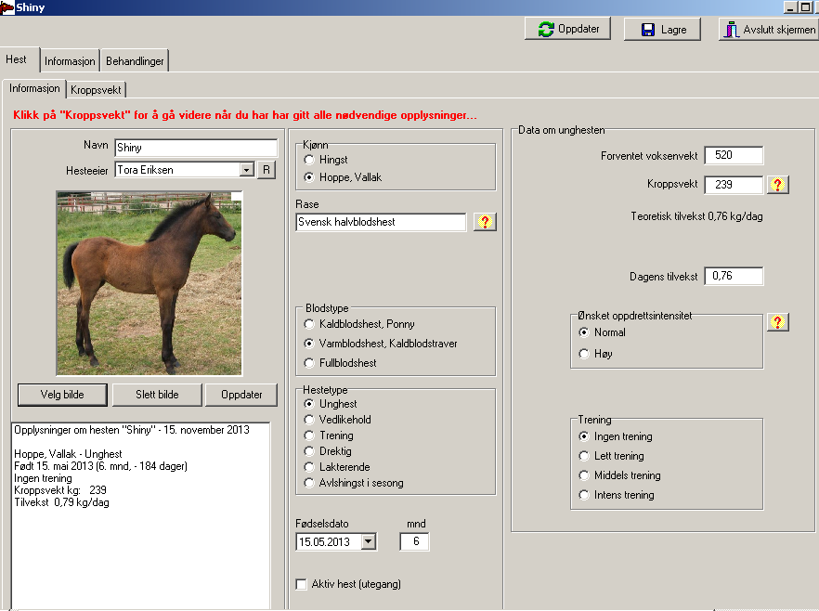
Bruk av PC-Horse til unghest
PC-Horse programmet er et kraftfullt verktøy når vi skal beregne næringsbehov og sette opp fôrplaner til unghester.
PC-Horse beregner unghestens kroppsvekt og daglige tilvekst automatisk ut fra de opplysningene du gir om fødselsdato (alder) og forventet voksen vekt.
Hver gang programmet startes oppdateres informasjon om alder, kroppsvekt og daglig tilvekst og korrekte næringsbehov beregnes.
Du ser dermed raskt om det bør gjøres korrigeringer eller endringer i unghestens fôrrasjon.

Slide 12
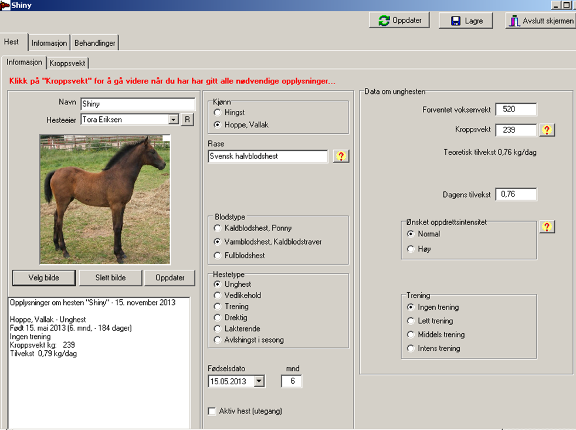
Hvilke opplysninger om unghesten skal du oppgi for at PC-Horse skal beregne næringsbehovet korrekt.
Du legger inn hestens forventede voksenvekt og fødselsdato.
Programmet beregner automatisk dagens kroppsvekt og tilvekst.
Du velger oppdrettsintensitet. Høy brukes mest til trav og galopphester.
Dersom unghesten trenes velger du et av alternativene for trening.
Dersom unghesten går mye ute eller i flokk kan du velge alternativet Aktiv hest.

Slide 13
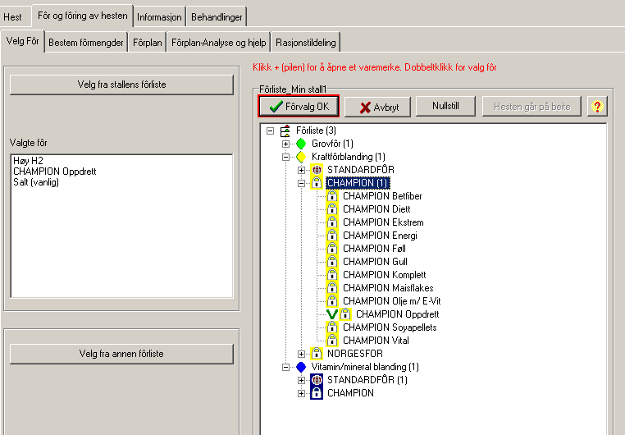
Velg fôr
Du velger fôr fra listen ved å dobbeltklikke valget.
Deretter klikker du Fôrvalg OK.
Her ser du hvilke fôr du har valgt.

Slide 14
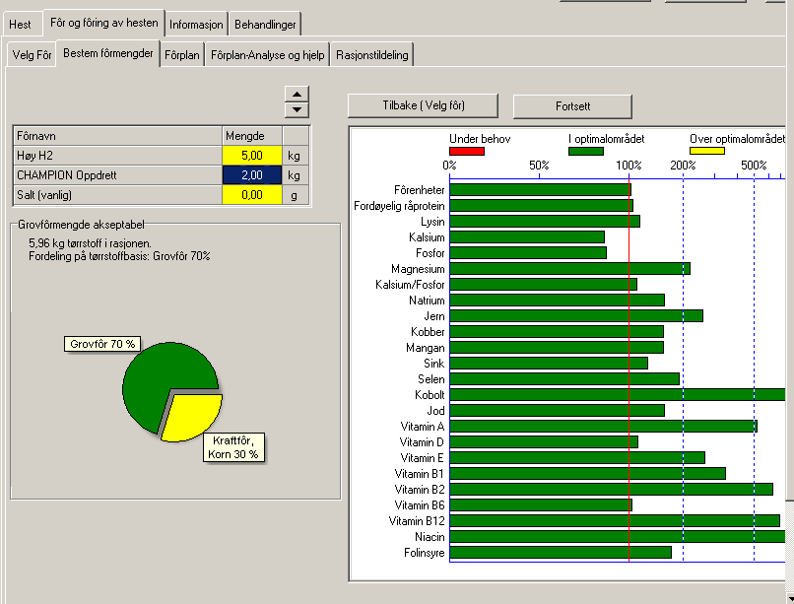
Velge fôrmengder
Du velger fôrmengder slik at alle stolper for næringsinnhold blir grønne.
Prøv deg fram med ulike typer grovfôr og kraftfôr og se hvordan dette påvirker rasjonens næringsinnhold.
Du kan også endre alder og voksenvekt for ung-hesten for å se hvordan næringsbehovene og rasjonen vil endres

Slide 15
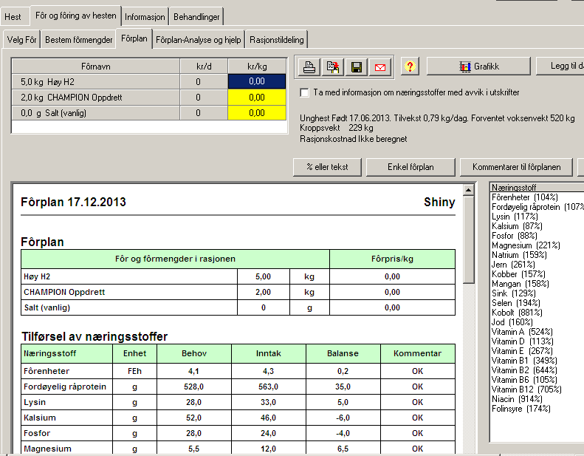
Fôrplanen
Programmet regner ut en fôrplan som du kan studere i detalj.

Slide 16
Egne bilder
Legg gerne til egne bilder og leksjoner…

